Slide 1
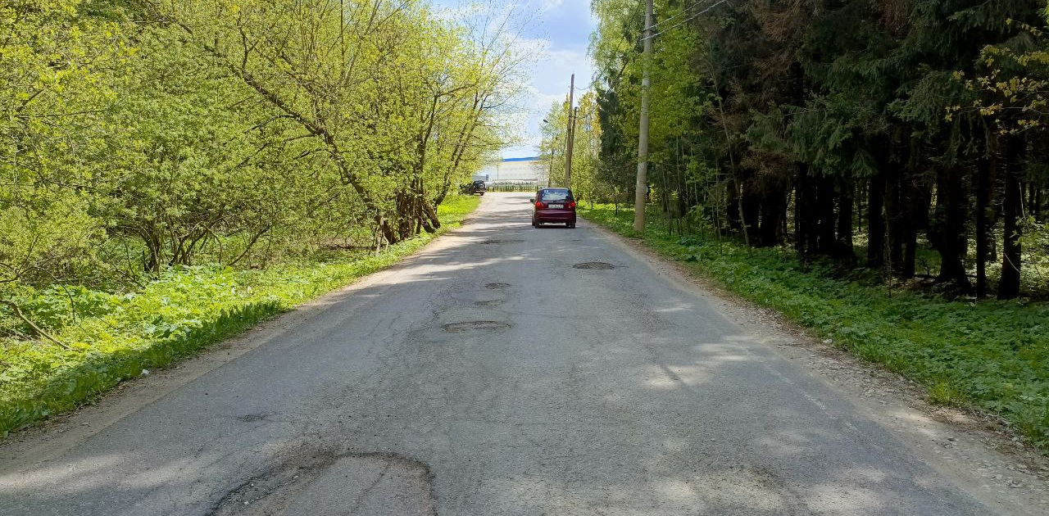
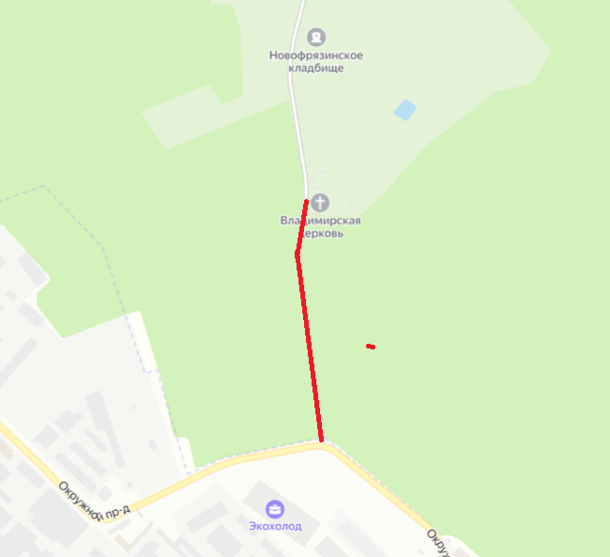
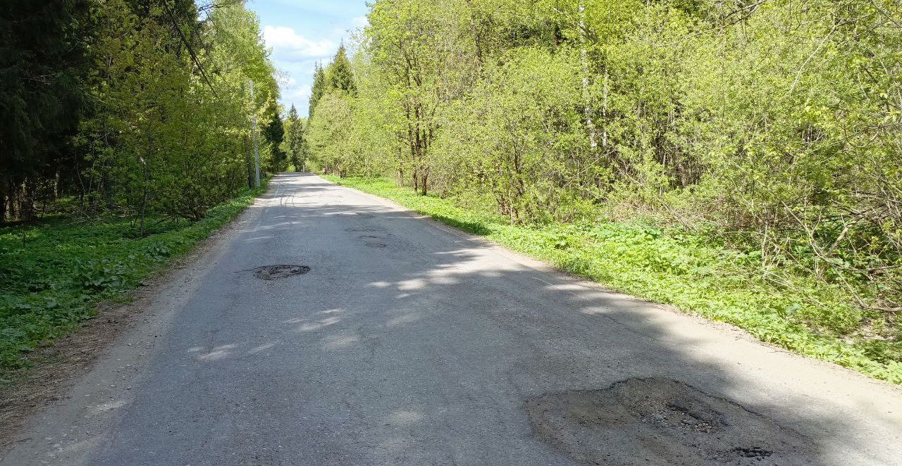
ГОРОДСКОЙ ОКРУГ ФРЯЗИНО
а/д проезд к кладбищу
км 0,000 – км 0,543
нет
750 авт/сут
IV
75%
нет
4 649 841,08 руб.
2015
г.о. Фрязино, 58677 чел.
Новофрязинское кладбище
L=0,543 км
Владимирская церковь

Slide 2
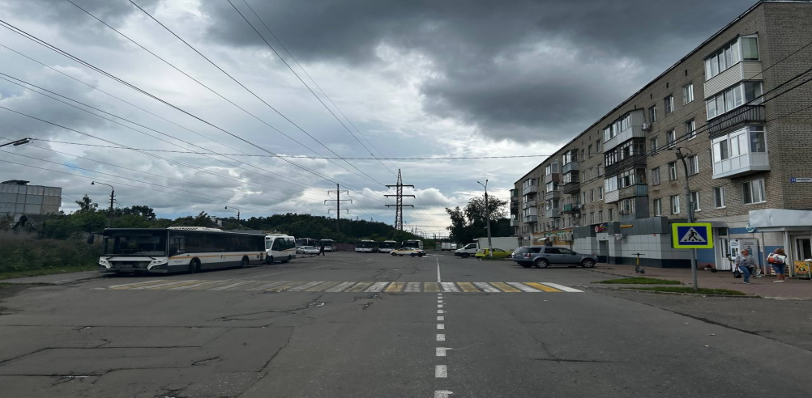
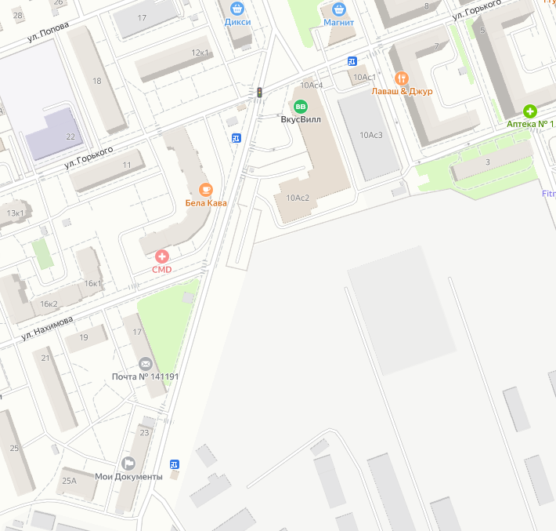
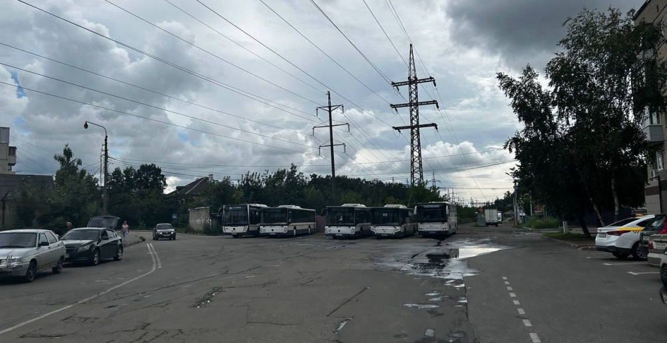
ГОРОДСКОЙ ОКРУГ ФРЯЗИНО
Ул. Чкалова, участок 2
км 0,000 – км 0,453
нет
2 000 авт/сут
IV
75%
нет
15 434 736,01 руб.
2018
г.о. Фрязино, 58677 чел.
L=0,453 км
МФЦ

